Slide 1
Llamada al sistema Kernel 3.11.8
Raúl García Cortés
(contacto@raulgc.mx)
(www.llamada-kernel-3118.raulgc.mx)
Noviembre de 2013

Slide 2
¿Qué es una llamada al sistema?
Mecanismo usado por una aplicación que consiste en un método o una función que puede invocar un proceso para solicitar un servicio al sistema operativo.

Slide 3
¿Cómo funciona una llamada al sistema?
El programador (1): usa las librerías C para llamadas al sistema y otras librerías (2): para implementar el código fuente de la aplicación(3): y a partir de él generar el archivo ejecutable de dicha aplicación. El usuario final (4): ejecuta la aplicación, (5): la cual se comunica a través de llamadas al sistema con el núcleo del sistema operativo(6): el cual toma el control y se encarga de manipular el hardware para realizar el proceso solicitado. Cuando el proceso se ha completado, el núcleo (7): retorna el control a la aplicación.

Slide 4
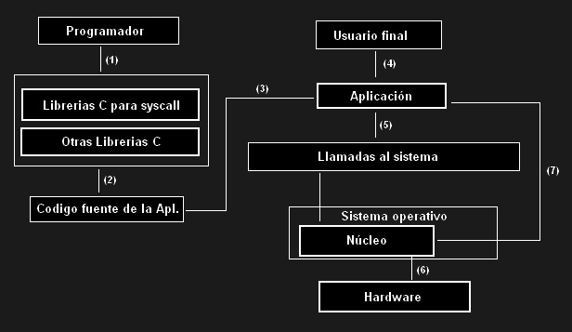
¿Cómo funciona una llamada al sistema?

Slide 5
Implementación

Slide 6
1) Para comenzar, Instalar
Compiladores GNU C / C+
yum install gcc gcc-c++ autoconf automake
Herramientas y Librerías de Desarrollo
yum install ncurses-*

Slide 7
2) Descargar
wget http://www.kernel.org/pub/linux/kernel/v3.0/linux-3.11.8.tar.xz
wget http://www.kernel.org/pub/linux/kernel/v3.0/linux-3.11.8.tar.xz

Slide 8
3) Descomprimir
tar -Jxvf linux-3.11.8.tar.xz /usr/src/
-J: Descomprime el archivo con bzip2
-x: Extrae los archivos
-v: Muestra por pantalla las operaciones que va realizando archivo por archivo.
-f: indica a tar que el siguiente argumento es el nombre del fichero

Slide 9
4) La llamada al sistema
Ubicación:
cd /usr/src/linux-3.11.8/kernel
Archivo:
gedit nombreArchivo.c &

Slide 10
4.1) Código fuente
Función en lenguaje C:
#include <linux/linkage.h>
#include <linux/kernel.h>
int sys_nombreLamada(){
return (2013);
}
NOMBRE DE LAS FUNCIONES, PREFIJO: sys_

Slide 11
4.2) ¿Por qué #include?
<linux/linkage.h> contiene la definición de la macro asmlinkage que se encarga de definir la función como visible afuera del archivo en donde se define.
<linux/kernel.h> contiene definiciones para funciones utilitarias como printk.

Slide 12
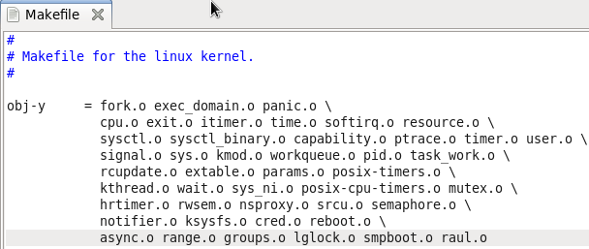
5) Para compilar la función
Modifica en la misma carpeta:
gedit Makefile &
Añadir al final de la lista la lista obj-y nombreArchivo.o

Slide 13
6) Registrar la llamada al Kernel
cd ..
cd arch/x86/syscalls
ls
2 archivos: syscall_32.tbl y syscall_64.tb

Slide 14
6.1) Implementar en la última línea
gedit syscall_32.tbl &
núm. arqu. nombre función
351 i386 nombreArchivo sys_nombreLlamada

Slide 15
7) Antes de compilar
cd ../../..
Si hay alguna compilación anterior:
make mrproper && make clean
make mrproper Deja las fuentes del kernel limpias e impolutas. Borran hasta los ficheros ocultos, incluyendo .config y .depend.
make clean Limpia las fuentes del kernel eliminando todos los archivos *.o encontrados.

Slide 16
8) Configuraciones del kernel actual
make oldconfig
make oldconfig Usa el mismo archivo de configuración que la última vez, pero sin abrir menús, si no hay ninguno anterior inicia la configuración en modo pregunta-respuesta en la terminal.

Slide 17
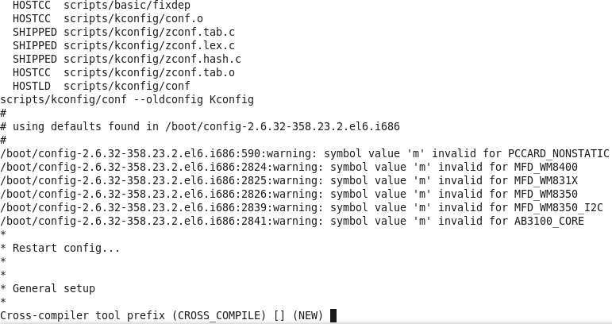
8.1) Si es una nueva compilación
Pulsando la tecla “Enter”, se establece la configuración por default.
Se puede dejar pulsada la tecla por 30 segundos aproximadamente.

Slide 18
9) Compilación
make dep && make bzImage && make && make install && make modules && make modules_install

Slide 19
9.1) Comando “make”
make dep Crea las dependencias; esto quiere decir que crea un archivo de configuración oculto llamado .depend que contiene las indicaciones para las herramientas de compilación.
make bzImage Crea la imagen comprimida del kernel, o sea; el kernel mismo. El archivo generado se guarda en /usr/src/linux/arch/i386/boot y se llama bzImage
make modules Compila los módulos, que son en realidad ficheros objeto (fichero.o).
make modules_install Se copian los módulos a a /lib/modules/versión_del_kernel

Slide 20
10) Crear la imagen de los módulos
cd /boot
mkinitrd -f initrd-3.11.8.img 3.11.8
mkinitrd Crea una imagen que usa el kernel para cargar los módulos de los dispositivos que son necesarios para acceder al root filesystem.

Slide 21
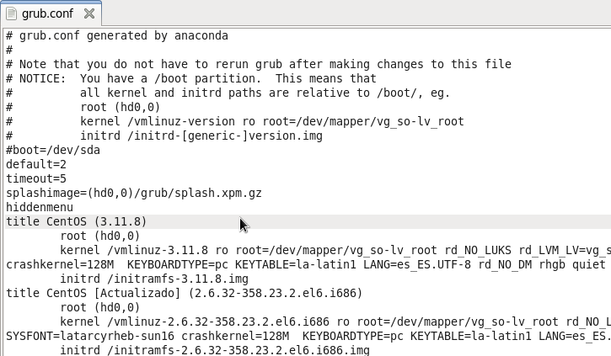
10.1) Confirmar configuraciones del GRUB
gedit /boot/grub/grub.conf &

Slide 22
11) Actualizar dependencias y base de datos de módulos
depmod –ae
depmod escanea los módulos en los subdirectorios de /lib/modules para buscar el kernel en el que usted está trabajando y actualiza la información sobre dependencia.
Puede manejar la carga automática de múltiples módulos cuando algunos dependen de otros. Las dependencias se conservan en el archivo modules.dep en el subdirectorio /lib/modules para el kernel correcto, según lo determinado por el comando uname -r. Este archivo, junto a varios archivos map, es generado por el comando depmod. La -a(porall [“todo” en inglés]) ahora es opcional.

Slide 23
12) Reiniciar
shutdown -r now

Slide 24
13) Corroborar edición del kernel
su
uname –r
uname: muestra información sobre el sistema y el kernel
-r: muestra la edición del kernel.
Menú Sistema > Acerca de esta computadora

Slide 25
14) Invocar la Llamada al sistema
gedit prueba.c &
#include <linux/unistd.h>
#include <stdio.h>
#include <sys/syscall.h>
#include <errno.h>
int main() {
int aux ;
aux = syscall(351) ; //Ver Punto 6.1) en diapositiva núm. 14.
printf("Retorno de la llamada: = %d , ErrNo = %d " , aux , errno ) ;
}

Slide 26
15) Compilar y Ejecutar
gcc prueba.c -o Prueba
./Prueba

Slide 27
15.1) Compilar y Ejecutar: ERROR

Slide 28
Referencias bibliográficas
“3. LLamadas al sistema”, David Esteban Bustamante Tabares,
https://sites.google.com/site/sogrupo15/3-llamadas-al-sistema
“Llamada al sistema”, Wikipedia,
http://es.wikipedia.org/wiki/Llamada_al_sistema
“Como añadir una nueva llamada al sistema en Linux 3.5”, Diego Arturo Guillermo Alejandro Rivera Villagra,
http://1984.lsi.us.es/wiki-ssoo/index.php/Llamadas_al_sistema‎
“Empaquetando y comprimiendo”, Ciberaula España,
http://linux.ciberaula.com/articulo/linux_shell_parte3/
www.llamada-kernel-3118.raulgc.mx

Slide 29
www.llamada-kernel-3118.raulgc.mx

